Slide 1
Docimologie
Pr. M. Braun, Pr. F. Kohler, Dr. Ch. Kohler

Slide 2
Introduction :
La docimologie (grec dokime signifiant épreuve) est la science des examens. (Henri PIERON) .
Des épreuves, dans quelles circonstances ?
  Au début d’un enseignement :
    Situer les apprenants
  Au terme d’un enseignement :
    Evaluer les performances des étudiants : évaluation certificative
    Evaluer les performances de l’enseignement
  Pour sélectionner
    Concours ou recrutement

Slide 3
Objectifs et modalités d’apprentissage
Le contenu et les modalités des épreuves
  Constituent les objectifs de fait d’un enseignement ou d’une formation
    => Nécessité d’une forte cohérence entre les objectifs annoncés et les épreuves. S’il y a discordance, pour les étudiants réussir les épreuves devient l’objectif unique.
  Détermine les modalités d’apprentissage
    Les étudiants adoptent les stratégies qu’ils estiment les plus efficaces et les plus efficientes pour réussir
    Lorsque les épreuves et l’enseignement ne correspondent pas aux besoins, l’apprentissage s’effectue en marge de la formation ou devient autodidacte
  Un fait : Un minimum d’énergie est mis en œuvre pour satisfaire aux examens

Slide 4
L’évaluation
On distingue trois types d’intentions ou d’objectifs :
  1) Evaluation sommative
    Certifier que l’apprenant a atteint un certain niveau de formation
    Fin de la période de formation
    Mesurer les effets de la formation
  2) Evaluation pronostique
    Prévoir l’adaptation de l’apprenant, la réussite de l’apprenant dans une formation à venir ou un poste
  3) Evaluation formative
    Mettre en évidence les difficultés dans le processus d’apprentissage
    Réguler le processus de formation

Slide 5
Examens et Concours
Examens :
  Tous les étudiants
    Ayant la capacité de suivre la formation peuvent la suivre
    Ayant suivi la formation et ayant acquis les connaissances / Les compétences valident la formation
Concours :
  Nombre de candidats à admettre fixé à l’avance, le concours fait une sélection
  Pour certains concours, les examinateurs ne sont pas les enseignants
    => Incertitude sur les réponses attendues
  Parfois (concours administratifs) seuls sont connus un programme et des indications générales

Slide 6
Examens et Concours :
Une Distinction souvent arbitraire
Examens Classants
  Deux rôles
    Valider une formation
    Etablir par le classement une sélection
Concours déguisés en examens et vice versa
  Formation sans concours d’entrée mais avec des débouchés limités
    Sélection par étapes aux travers d’examens difficiles
  Concours avec un nombre de places supérieur au niveaux minimal requis
    Devient un examen sans sélection

Slide 7
A vous
Voici une question posée lors d’un examen de DCEM1- Module 1 avec sa grille de correction.
Faites la correction et reportez le N° de question et la note que vous avez attribuée.

Slide 8
Second ou avant dernier ?
1930. Pr. Laugier. Multicorrection de copies d’agrégation d’histoire
  166 Copies corrigées par 2 professeurs indépendants en aveugle.
  Moyenne des notes du premier supérieure de 2 points à celle du second
  Candidat classé avant dernier par le premier, classé second par l’autre
  21 copies avec une note < 5 pour le premier notées entre 2 et 14 par le second
  Moitié des candidats reçus par le premier était refusés par le second

Slide 9
Types d’erreurs
F. Bacher (1969). 3 sources d’erreurs
1) L’évaluateur lui-même :
  Il note autour d’une moyenne plus ou moins élevée
  Il disperse plus ou moins ses notes autour de cette moyenne
2) Le sujet de l’examen
  Il est peu satisfaisant de généraliser à l’ensemble des candidats une constatation ponctuelle fondée sur un sujet parmi de très nombreux qui auraient pu être proposés
2) Les étudiants
  D’un jour à l’autre des variations de capacités sont constatées. De plus certaines formes d’évaluation peuvent défavoriser de façon systématique certains étudiants (oraux)

Slide 10
La double correction : Une illusion
Laugier et Weinberg ont montré que la double correction est illusoire
  il faudrait, pour obtenir une note "exacte" (Une note "exacte" étant une moyenne de notes telle que l'adjonction d'une autre note ne modifie pas sensiblement cette moyenne) .- 127 correcteurs en philosophie - 78 en composition française - 28 en anglais - 19 en version latine - 16 en physique - 13 en mathématiques
Pas d'accord entre eux, les examinateurs ne se montrent pas davantage fidèles à eux-mêmes lorsqu'il s'agit de juger une seconde fois un devoir après un intervalle plus ou moins prolongé.

Slide 11
Il n’est pas nécessaire d’être enseignant pour corriger….
« On demanda à une bachelière, Paulette, intelligente mais ignorant tout de la question traitée, de noter à son tour ces compositions de physiologie, après les avoir lues une fois pour se faire une idée du sujet. Ses notes eurent une corrélation de 0,51 (semblable à celle entre les enseignants correcteurs) avec celles attribuées par les professeurs compétents. La bachelière ne se trouvait pas plus en désaccord avec les spécialistes que ceux-ci entre eux ». (in Science et Vie, 1968, n° 610).

Slide 12
Les évaluateurs sont influencés par des facteurs qu’ils ne soupçonnent pas
Expériences de Rosenthal :
  Les expérimentateurs devaient étudier le comportement de rats et les noter, au cours d'un programme comprenant des techniques classiques (apprentissage du labyrinthe et boite de Skinner).
  Il fut dit à la moitié des expérimentateurs que les rats qu'ils devaient étudier avaient été spécialement choisis pour se comporter brillamment, à l'autre que les rats avaient été spécialement choisis pour être stupides et bien entendu, les rats avaient été choisis au hasard.
  Dans les deux études de ce type réalisées par Rosenthal les expérimentateurs croyant leurs sujets brillants obtinrent un bien meilleur apprentissage de leurs rats que ceux qui pensaient que leurs sujets avaient été choisis pour être stupides".
L'évaluation est fortement teintée par la personnalité de l'évaluateur. L'enseignant s'évalue autant qu'il évalue ses étudiants!

Slide 13
La grille (barème de correction)
La plus grande partie des épreuves d'un examen fait intervenir un barème plus ou moins précis selon la matière.
Ce barème a pour but d'uniformiser la codification des appréciations.
Mais ce barème que les correcteurs sont "priés de respecter scrupuleusement" est-il un instrument fiable ?
Plusieurs équipes de chercheurs se sont penchés sur ce problème.

Slide 14
La grille :
L'I. R. E. M. de Rennes a fait corriger 22 copies de mathématiques (c'est l'épreuve de mathématiques, où le barème a une place fondamentale, qui a le plus souvent été testée) du B.E.P.C. par 10 professeurs. Cinq d'entre eux l'ont fait avec barème, les autres sans barème.
Résultats
  Les utilisateurs du barème ont corrigé plus sévèrement
  L'écart entre les notes extrêmes est moindre quand on tient compte du barème
  Le barème ne supprime pas la dispersion des notes.
Le barème se limite à un rôle vaguement modérateur

Slide 15
La grille
Le Groupe de Recherche de Montauban dirigé par Cransac et Dauvisis 1975.
  15 heures de travail pour se mettre d'accord et élaborer un barème très précis (sur 120 points) ramené à une note entre 0 et 20.
  Malgré cet effort pour une copie la note varie de 4 à 13 sur 20,
  chaque correcteur concerné a justifié sa notation et il a été impossible de donner raison à l'un ou à l'autre. Certains ont donné tour à tour raison à l'un puis à l'autre".
  D'autre part, le barème devient illusoire quand dans "une réponse peu claire, l'un voit un bon raisonnement, l'autre un raisonnement faux ; ce qui est inquiétant"
=> Le barème imposé est appliqué en fonction de la personnalité des correcteurs.
  Certains l'appliquent à la lettre en faisant fi de leurs sentiments et de leur expérience pédagogique, d'autres ne peuvent ou ne veulent le faire et modulent le dit barème." (Ronceray, De l'influence du barème, I.R.E.M. Rennes)

Slide 16
La grille
L'I.R.E.M. de Strasbourg reprend cette expérience.
  On raffine le barème. On demande aux correcteurs "un travail d'appréciation de l'écart des copies en les confrontant deux à deux afin d'améliorer leur évaluation."
  Le groupe de recherche espère ainsi "faire des observations des copies deux à deux".
  Résultats : la fiabilité de la correction n'est pas améliorée.
  Sans se décourager on fait une "tentative de codage des comportements de réponse" avec "détermination d'un barème associé à ce codage".
  Là encore c'est l'échec.
une autre direction : l'analyse plus soigneuse des sujets proposés.

Slide 17
De l’importance de la formulation du sujet
A la question : « On achète deux pains, on donne dix francs, la marchande rend une pièce de cinq francs et une de un franc ; quel est le prix d'un pain ? » on obtient 93,44 % de réponses exactes dans une population d'élèves de troisième.
A la question : « Résoudre dans R: 2x+6=10 », le pourcentage de réponses exactes tombe à 81,49 %.
A la question : « Résoudre dans R : 2000x+6000=10000. » on n'obtient plus que 60,34 % de bonnes réponses.
Groupe de Recherche d'Epernay de l'I.R.E.M. de Reims 1975

Slide 18
La Note, la Constante macabre (André Antibi)
La note n’est pas une mesure mais un message ambigu
  On peut s'interroger sur le désir inconscient d'échec ou de succès du professeur vis-à-vis de ses élèves. La notation n'en est -il pas en partie le reflet?
La prise de conscience de la "complexité" de l'évaluation doit amener à relativiser les résultats et à introduire une souplesse dans ses conséquences, en particulier dans l'orientation.
Deux dimensions sont à prendre en compte, nous semble-t-il, pour apporter cette souplesse:
  Le temps: le contrôle continu nous paraît préférable à une évaluation instantanée, couperet.
  L'ouverture: les examens par cumuls de modules , de crédits (l'européanisation des diplômes va dans ce sens) sont favorables dans la mesure où ils laissent "ouverte" la possibilité, avec le temps, de compléter et de revoir l'orientation tout au long de la vie.
La constante macabre
  http://www.esen.education.fr/fileadmin/user_upload/Modules/Ressources/Conferences/flash/07-08/a_antibi/a_antibi_FlashLD_784x500.html

Slide 19
Qualités de l’évaluateur
Trois questions que se posent les enseignants face à une copie :
  Est-ce que dans un mois je considérerais excellent un devoir que je considère excellent aujourd’hui ? Sera-t-il jugé excellent par un collègue ? (Reproductibilité - Fidélité)
  Est-ce que je mesure correctement ce que je cherche à mesurer ? (Validité)
  Est-ce que mes notes varient assez finement en fonction des différences de qualité des travaux à évaluer ? (Sensibilité).

Slide 20
Discordances repérées dans les pratiques d’évaluation
Effet de fatigue ou d’ennui
  Peut engendrer laxisme ou sur-sévérité
L’effet de contagion ou de contamination des copies
  Les notes attribuées successivement aux différents aspects d'un même travail s'influencent mutuellement.
L’effet de halo
  Le professeur, influencé par des caractéristiques de présentation (soin, écriture, orthographe) surestime ou sous-estime la note.
L’effet de l’ordre de correction des copies
  Devant un nouveau travail ou un nouveau candidat à évaluer, un juge se laisser influencer par la qualité du candidat précédent. Un travail moyen paraîtra bon s'il suit un travail médiocre.

Slide 21
Discordances repérées dans les pratiques d’évaluation
L’effet d’ancrage ou de relativisation
  Plutôt que de juger intrinsèquement d'un travail, les professeurs jugent ce dernier en fonction des travaux dans lesquels il est inséré.
L’effet de stéréotypie
  Le professeur maintient un jugement immuable sur la performance d'un élève, quelles que soient ses variations effectives
L’effet de tendance centrale
  Par crainte de surévaluer ou de sous-évaluer un élève, le professeur groupe ses appréciations vers le centre de l'échelle.
L’effet de flou
  Les objectifs poursuivis et les critères de notation ne sont pas toujours définis avec précision
L’effet de trop grande indulgence et de trop grande sévérité
  Certains juges sont systématiquement trop indulgents ou trop sévères dans toutes leurs évaluations

Slide 22
Les différents type d’épreuves
Questions rédactionnelles
Questions conduisant à une réponse ouverte et courte (Q.R.O.C.)
Questions à choix multiples de réponse (Q.C.M.)
Exercice à trous
Mise en correspondance et ordonnancement
Annotation d’image
Epreuves de travaux pratiques
Epreuves orales
Mises en situations fictives (simulation) ou réelles
Examen Clinique Objectif Structuré (E.C.O.S.)
Tests de concordance de script
Port folio

Slide 23
2e exercice
Pour chacune des situations proposées, trouver le mode d’évaluation le mieux adapté

Slide 24
Quelque soit le type d’épreuve
3 phases
  1° Conception du sujet
    Choix de la méthode (question ouverte, QCM,….)
    Rédaction des questions
  2° Correction « brute »
  3° « Post » traitement docimologique et rôle du jury

Slide 25
Questions rédactionnelles
Objectifs :
  Montrer que les étudiants sont « capables » :
    de lire et de comprendre la question
    d'analyser,
    d’argumenter,
    de faire preuve des capacités de synthèse,
    d’écrire un document structuré
Développer l’esprit critique
Mais :
  Limite l'étendue de l'investigation des connaissances des étudiants
  Difficulté de la correction

Slide 26
QROC
Question rédactionnelle à réponse ouverte et courte
Avantage :
  Explore les connaissances des candidats sur de nombreux sujets d'un enseignement
Inconvénients
  Correction manuelle
  Difficultés de la grille
    Liste de mots clés…
Cas clinique de l’ECN

Slide 27
Question à Choix Multiple
Question fermée
  Un énoncé
  Plusieurs propositions
    Dont une est juste, les autres fausses : QCM Simple (qcm)
    Dont plusieurs sont justes : QCM Multiple (multiselection)
  Le nombre de propositions est variables en général de 3 à 5
  Présentation
    Forme habituelle : on coche les propositions justes
    Forme vrai/faux : on coche pour chaque proposition si elle est vraie ou fausse
      Cette façon permet de prendre ne compte la notion « Je ne sais pas »

Slide 28
QCM
Finalité initiale : tester les connaissances en balayant largement le programme
Mais dans le cadre de l’épreuve
  On peut faire des QCM « intelligents » qui peuvent tester un raisonnement
    QCM en cascade….
Application : très nombreuses dans tous les domaines
  Aéronautique : Epreuve théorique des examens de pilote du pilote privé au pilote de ligne
  Permis de conduire
  Médecine : PACES

Slide 29
QCM
Avantages :
  Explore les connaissances des candidats sur de nombreux sujets d'un enseignement
  Correction automatique
    Manuelle : transparent
    Informatique :
      Feuille de marque
      Boitier individuel
Inconvénients
  Difficulté de rédaction
  Réponses au hasard
  Perversité du raisonnement :
    chercher les propositions fausses
    Récurrence statistique (pour un enseignant les assertions vraies sont souvent au même endroit ou caractérisées par des éléments comme la longueur)

Slide 30
QCM : Correction
QCM présentation traditionnelle
  QCM « simple » :
    L’étudiant a coché uniquement la seule réponse exacte, il a les points attribués à la QCM sinon il a 0
  QCM « à réponse multiple »
    Conformité stricte : l’étudiant a coché toutes les propositions exactes, il a les points attribués à la QCM sinon il a 0
    Conformité partielle :
      L’étudiant a coché une partie des propositions exactes et aucune des propositions fausses, il a une partie des points attribués à la QCM sinon il a 0
      Par exemple Une QCM valorisé 6 points comporte 5 propositions dont 3 sont exactes, L’étudiant n’a coché aucune proposition fausse mais
        Il a coché une seule proposition juste : il a 2 points, Il coché 2 des 3 propositions justes, il a 4 points, il a coché les 3 propositions juste, il a 6 points
        Barème linéaire
      D’autres barèmes peuvent être utilisés :
        Barème non linéaire : Avec l’exemple cité, si l’étudiant à coché les 3 propositions exactes, il a 6 points, 2 propositions parmi les 3 il a 2 points et 0 si il n’a coché qu’une proposition
      Conformité à un cadre (profil)) de réponse
        Pour certains profils de réponses combinant coche de propositions exactes et fausses on attribue une certain nombre de points

Slide 31
QCM : Post traitement docimologique
Chaque QCM peut avoir une pondération
  A priori décidée par l’enseignant lors de la création du sujet
  A postériori calculée à partir de l’ensemble des réponses des étudiant par prise ne compte de la fraction de réussite :
    Exemple une QCM qui a été répondue de façon exacte (FR) par 90% des étudiants sera mieux valorisée qu’une question avec une FR de 10% : On pénalise les étudiants qui ne savent pas ce que « tout » le monde sait.
On doit ramener les notes brutes à une note finale dans la fourchette imposée
  Transformation linéaire mais
    Utilisation du minimum théorique et du maximum théorique
    Utilisation du minimum observé et du maximum observé
    Utilisation du minimum observé et du maximum théorique

Slide 32
QCM avec présentation Vraie/Faux
Possibilité de prendre en compte la réponse « je ne sais pas »
Exemple
  Réponse attendue A : V, B : F, C : V, D : F, E : F
  Réponse de l’étudiant A : V, B : -, C : V, D : F, E : F
    L’étudiant n’a pas répondu à la proposition B (à noter que ceci n’était pas repérable avec la forme traditionnelle dans laquelle il aurait tous les points)
    Conformité stricte : il a 0
    Conformité partielle :
      Les points attribués vont dépendre de la prise en compte ou non de non réponse en B :
        Si on considère que la non réponse correspond à une réponse inexacte la non réponse est assimilée à V et en barème linéaire, l’étudiant a 4/5 des points
        Si on considère que la non réponse correspond à une réponse exacte la non réponse est assimilée à F et en barème linéaire, l’étudiant a 5/5 des points (cf forme traditionnelle)
        Si on considère que la non réponse correspond à une réponse à valoriser de manière arbitraire, la non réponse est valorisée arbitrairement et en barème linéaire, l’étudiant a cette des points entre 4/5 et 5/5

Slide 33
Exercices à trous
Il s’agit de compléter un texte :
  « Dans la rougeole, l’érythème est de type ………….(1) l’éruption ………. (2) de peau saine. La personne ………. .. (2) prurit . La rougeole est due à …… à …. »
  (1) morbiliforme; (2) laisse des intervalles ; (3) ne présente pas de; (4) un virus à ARN
Avantages
  Large couverture des connaissances
  Guidage de l’étudiant (précision)
Inconvénients :
  Correction manuelle
  Difficulté de correction (synonymes, périphrases….)

Slide 34
Mise en correspondance, ordonnancement
Exemple :
  « Ordonner les différentes étapes de traitement d’un biopsie à son arrivée au laboratoire en vue de son étude anatomopathologie :
    Montre un savoir faire
      Fixation, inclusion, coupe, coloration
  Associer à chacun des médicaments son utilisation…..

Slide 35
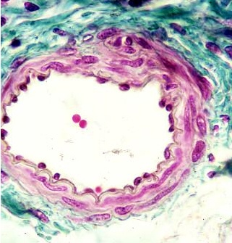
Annotation d’image ou de schéma
Exemple sans orientation pour l’étudiant
Annoter les différentes structures de cette photographie

Slide 36
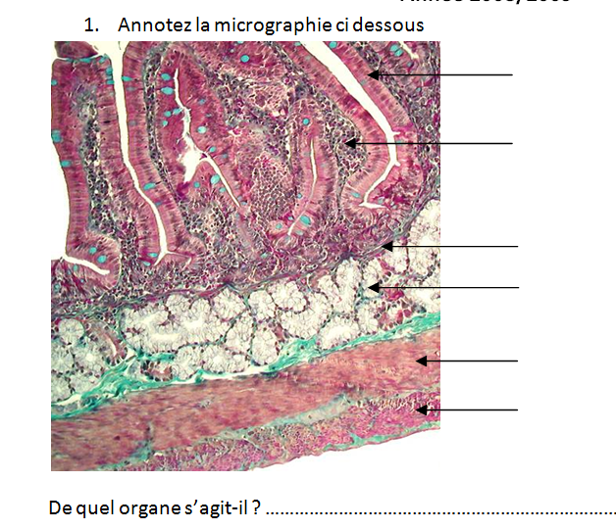
Annotation de photographies
Avec aide pour l’étudiant

Slide 37
Epreuves de travaux pratiques
L’étudiant est mis en situation (observation au microscope par exemple).
  Il a besoin de connaissances théoriques
  Il doit être capable d’observer
  Il doit être capable de faire une synthèse de son observation
Avantages
  Permet d’analyser une démarche diagnostique transposable à d’autres situations
Inconvénients
  Prend du temps
  subjectivité

Slide 38
Epreuves orales
Avec temps de préparation
  Permet d’apprécier
    Les capacités de synthèse sur un sujet donné
    Les capacités de s’exprimer
  Inconvénients
    Sujet très limité
    Grande subjectivité

Slide 39
Mises en situations fictives (simulation) ou réelles

Slide 40
Examen Clinique Objectif Structuré (E.C.O.S.)? Harden 1975
L'Examen Clinique Objectif Structuré est un examen à stations multiples, utilisant des patients réels ou simulés, qui évalue les habiletés, les attitudes ou les aptitudes , ainsi que les aspects cognitifs
Outil d’évaluation formative et normative.
Réputé pertinent pour sa fiabilité et sa validité lors de l’évaluation clinique.
Chaque compétence est découpée en tâches facilement évaluables
Environ 20 postes d’une durée de quatre à cinq minutes
  Deux types: répondre à des questions ou exécuter des tâches.
  Histoire du patient, examen physique, interprétations des examens para-cliniques, traitement, prévention, communication et éducation du patient
  L’étudiant évolue de poste en poste,
L’évaluation porte sur la connaissance (le savoir), sur l’habileté technique (savoir-faire), sur le comportement (savoir être).
L’évaluateur ne fait qu’observer, il ne doit pas communiquer avec l’étudiant.
Grille d’items afin d’élaborer un score donc une note..

Slide 41
ECOS
Avantages
  Proche de la réalité
  Plusieurs évaluateurs impliqués
  Standardisation
  Validité et fiabilité de ce type d'examen
  Multiples compétences évaluées
  "Globalité" de l'évaluation
  Évaluation longitudinale
Inconvénients
  Lourdeur d’organisation et coûts
  Difficulté de réalisation avec de vrais patients
  Situation clinique artificielle
    Difficulté de "jouer le rôle"
    Certains signes cliniques sont impossibles à simuler
  Facteur stress (cf oraux)
  Difficultés d’élaborer une grille
  Difficile pour l’évaluateur de ne pas commenter

Slide 42
Tests de concordance de script (TCS)
Le test de concordance de script (TCS) est une technique d'évaluation du raisonnement clinique en contexte d'incertitude par une simulation de situations
Ils apprécient l'organisation des connaissances et non uniquement les connaissances factuelles.
Ils s'appuient sur la théorie hypothético-déductive du raisonnement clinique et sur la théorie des scripts, elle même issue de la psychologie cognitive
Ils permettent de discriminer des niveaux d’expérience

Slide 43
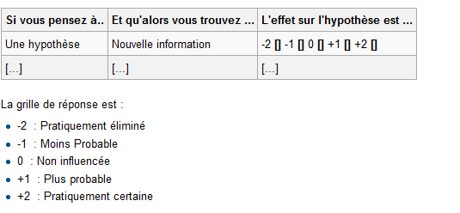
Comment se concrétise un TCS
Une courte mise en situation « vignette » puis des items
Un item

Slide 44
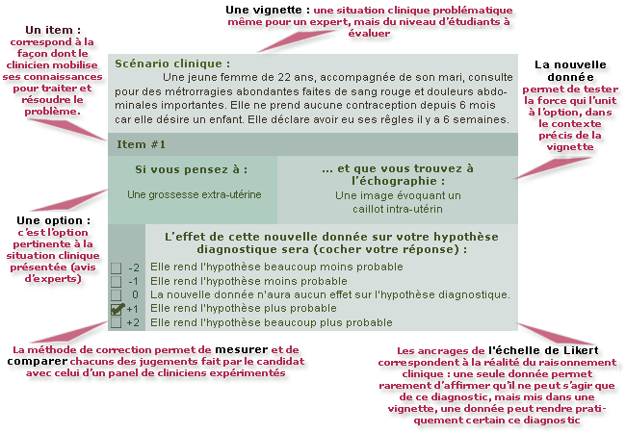
Exemple

Slide 45
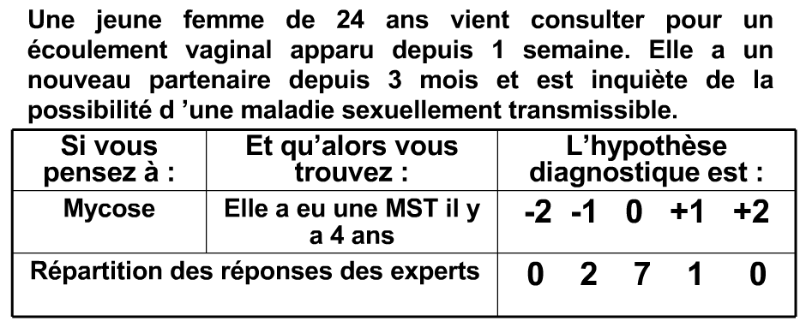
Score des experts
Panel de 10 à 20 experts
Exemple de résultats
Extrait de : Evaluation du raisonnement clinique. Le TCS. Sibert Louis.
http://www.univ-rouen.fr/med/breeze/LStcs/index.htm

Slide 46
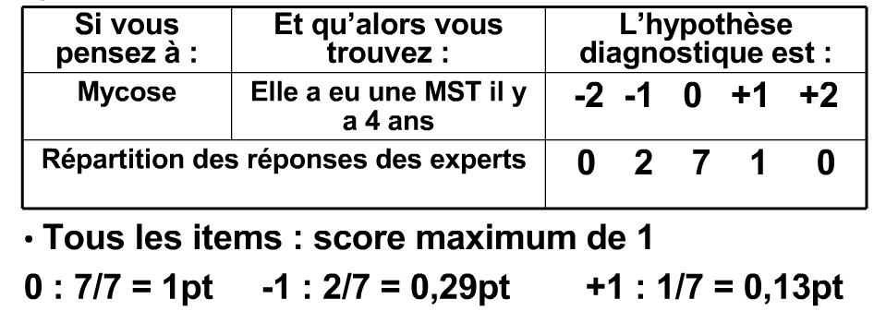
Score de l’étudiant
  La réponse modale (la plus fréquente des experts) vaut 1points les autres réponses sont rapportées à la valeur modale

Slide 47
TCS
Avantages :
  place les candidats à évaluer dans un contexte professionnel authentique.
  confronte les candidats à une situation problématique,
  sonde leur raisonnement
  donne un score en comparant leurs réponses à celle d'un panel de référence.
  Correction automatisable
    TCS en ligne (département de médecine générale de Nancy)
    Fiche de marque
Inconvénients
  Difficulté de rédaction
  Choix du panel d’experts
    Sensibilité au panel : exemple pour un TCS de pédiatrie : experts pédiatres et/ou experts généralistes

Slide 48
Portfolio
Dossier personnel dans lequel les acquis de formation et les acquis de l'expérience d'une personne sont définis et démontrés en vue d'une reconnaissance.
  « Book » des artistes
Ce n’est pas un dossier dans lequel on place un tas de documents sans liens entre eux ; encore moins un recueil de productions, sans traces et sans réflexion.
Le portfolio est un outil dynamique qui permet de suivre l’évolution de la progression d’un élève dans ses apprentissages.
Permet de se situer par rapport à un référentiel

Slide 49
Portfolio
Buts :
  Suivre le cheminement de l'élève
  Mieux comprendre le processus d'apprentissage de l'élève
  Apprendre à l'élève s'autoévaluer
  Aider l'élève à prendre conscience de ses apprentissages
  Faire la preuve de l'atteinte du niveau de développement d'une compétence ou de plusieurs compétences
Caractéristiques du portfolio d’un point de vue de la pédagogie :
  Une actualisation permanente avec la possibilité de consigner l’historique du processus d’apprentissage.
  Une ouverture sur le monde avec un accès de partout facilitant des interventions tierces (ePortfolio) .
  Une structure composite qui oblige l’apprenant à définir et créer ses propres repères et à structurer son espace de travail.
  Un support éditorial qui démultiplie les possibilités d’expression, l’occasion de faire jouer des connexions multiples propres à générer une démarche heuristique (ePortfolio).

Slide 50
Extrait du portfolio du DES de Santé Publique
 | A vu faire | A fait avec aide | A fait seul
Santé, déterminants, système de santé
a fait une activité dans laquelle il a pu montrer sa connaissance du système de santé français
a réalisé une activité qui l'a amené à maîtriser les systèmes de santé des pays en voie de développement
a réalisé une activité requérant la connaissance, la maîtrise et/ou l'interprétation des déterminants de l'état de santé des populations humaines
a réalisé une activité impliquant l'utilisation des modèles définition et dimension de la santé
a réalisé un travail requérant une source d'information utile en santé publique (PubMed exclus) utilisée en communication et recherche clinique et épidémiologique
Recherche documentaire
a su sélectionner ou a participé activement à l’identification des mots clefs signifiants indispensables à la recherche des données nécessaires à la mise en place d’un projet (de santé publique)
a réalisé une recherche bibliographique à partir des bases de données bibliographiques disponibles et utiles dans le champ de la thématique d’un projet (de santé publique).
a su constituer une base de données bibliographiques utilisable pour la conduite d’un projet (de santé publique).
a réalisé ou a participé activement lors de son stage, à une revue critique de la littérature sur un thème donné
Communication
être capable de lire un article en anglais et de restituer son contenu
être capable de communiquer à l'oral de façon adaptée par rapport au public visé
être capable de rédiger un article rapportant une recherche (en anglais et en français)
Informatique
maitriser les compétences du C2i niveau 1
maitriser les compétences du C2i niveau 2
maitriser la conception d'une base de données relationnelles simple
maitriser un logiciel de statistiques généraliste
Management
savoir conduire et animer une réunion de projet
savoir énoncer les principes de la gestion d'équipe
savoir construire la justification d'un budget

Slide 51
A vous
Créer votre portfolio sur http://eportfolio.ac-nice.fr/index.php

Slide 52
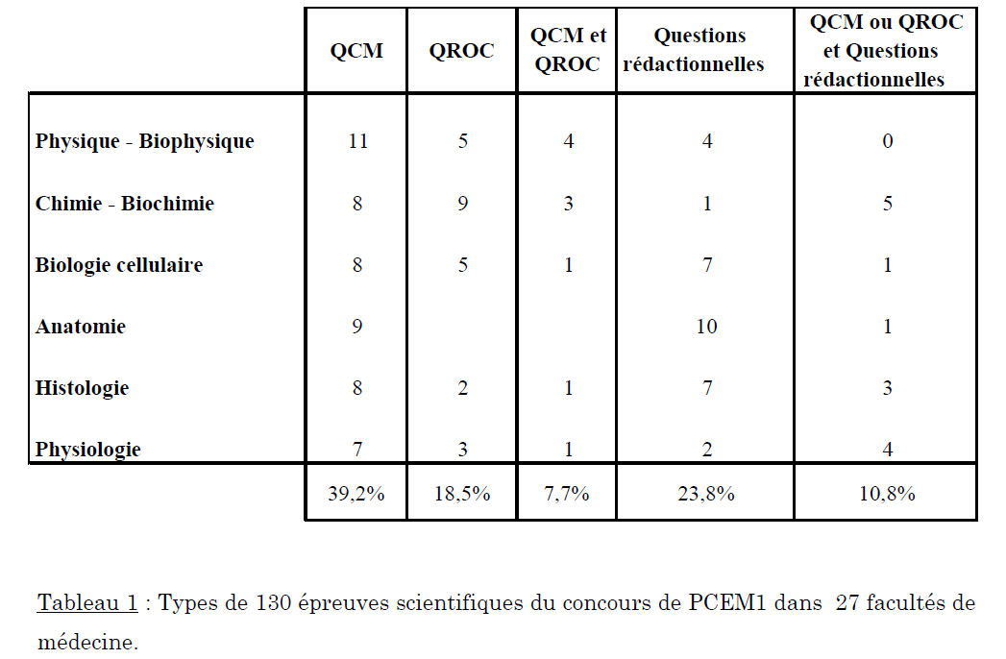
Analyse des questions du concours de PCEM1
André Quinton. Colloque National : Passé, Présent et Futur de la sélection et de la formation des médecins. Paris 22 et 23 mars 1997

Slide 53
A vous
Vous avez à réaliser un examen de validation de l’ensembles des connaissances depuis la première à la 6^{ième} année de médecine.
Que faites vous ?

Slide 54
Le post traitement docimologique
La correction amène une note brute mais plusieurs type de traitement docimologiques sont souvent nécessaire :
  Ramener les notes brutes dans la fourchette imposée
    Par exemple dans une épreuve de 50QCM, chaque QCM est notée 0 ou 1, la note brute théorique varie entre 0 et 50. L’épreuve est notée entre 0 et 20.
      La note finale est une simple règle de trois : on ramène 0 à 0 et 50 à 20
      La note finale est telle que la note brute minimale est ramenée à 0 et 50 à 20
      La note finale est telle que la note brute minimale est ramenée à 0 et la note brute maximale à 20

Slide 55
Le post traitement docimologique
On peut vouloir pondérer les notes brutes :
  De manière a priori :
    Exemple dans une épreuve par QCM, les réponses fausses à certains QCM sont très pénalisantes (QCM qui tuent)
  A postériori
    En tenant compte de la fraction de réussite à une question :
      On veut pénaliser l’étudiant qui ne sait pas ce que tout le monde sait et valoriser faiblement celui qui connait ce que la majorité des étudiants ignore.
    En tenant compte de l’effet « jury »
      Quand il y a de nombreux étudiants, toutes les copies ne sont pas corrigées par le (les en cas de double correction) correcteur(s)
      Exemple : UE 7 de la PACES, ECN, ENA, Concours de directeur de l’EHESP

Slide 56
L’effet jury :
Dans une épreuve type ECN notée sur 120 points, 30 copies ont été confiées par tirage au sort à 3 binômes faisant une double correction. Chaque binôme constitue un « jury ».

Slide 57
L’effet Jury : Notes brutes
Etudiant | Jury | Note Initiale | Etudiant | Jury | Note Initiale | Etudiant | Jury | Note Initiale
1 | 1 | 39 | 11 | 2 | 68 | 21 | 3 | 120
2 | 1 | 8 | 12 | 2 | 71 | 22 | 3 | 120
3 | 1 | 87 | 13 | 2 | 79 | 23 | 3 | 108
4 | 1 | 10 | 14 | 2 | 88 | 24 | 3 | 104
5 | 1 | 40 | 15 | 2 | 96 | 25 | 3 | 88
6 | 1 | 90 | 16 | 2 | 102 | 26 | 3 | 88
7 | 1 | 45 | 17 | 2 | 104 | 27 | 3 | 72
8 | 1 | 34 | 18 | 2 | 108 | 28 | 3 | 62
9 | 1 | 47 | 19 | 2 | 115 | 29 | 3 | 44
10 | 1 | 60 | 20 | 2 | 120 | 30 | 3 | 28
Minimum |  | 8 |  |  | 68 |  |  | 28
Maximum |  | 90 |  |  | 120 |  |  | 120
Moyenne |  | 46,00 |  |  | 95,10 |  |  | 83,40
Ecart type |  | 27,455 |  |  | 18,058 |  |  | 31,553
CV |  | 60% |  |  | 19% |  |  | 38%
Pour les 30 étudiants
Minimum |  | 8
Maximum |  | 120
Moyenne |  | 74,83
Ecart type |  | 33,13
CV |  | 0,44

Slide 58
A vous :
Devant ces résultats que faites vous lors de la délibération ?
Comment réaliser une harmonisation entre les jurys ?
Quelles seront les conséquences de cette harmonisation ?
  En termes de classement (influence sur un concours)
  En termes de validation de crédits (voir la moyenne à l’épreuve)

Slide 59
L’harmonisation selon la loi normale
Hypothèse :
  La différence entre les jury ne s’explique pas par une différence de niveau des étudiants : les copies ont été réparties au hasard (Attention à l’anonymat reposant sur l’ordre alphabétique des noms des candidats par exemple)
  La différence entre les jurys est liée à une sévérité différente de notation
Principe :
  On transforme la note brute de chaque jury en note centrée réduite => Tous les jury ont des notes ayant comme moyenne 0 et écart type 1
  Toutes les notes centrées réduites font l’objet d’une transformation inverse en utilisant la moyenne générale et l’écart type général
  Les notes ainsi obtenues sont ramenée dans la fourchette de notation exigée

Slide 60
Effet de l’harmonisation :
Et. | Jury | N. Ini | >60 | Place | N.Fin | >60 | Pl. H. | Et. | Jury | N. Ini | >60 | Place | N.Fin | >60 | Pl. H.
1 | 1 | 39 |  | 26 | 58,05 |  | 19 | 16 | 2 | 102 | Oui | 9 | 79,30 | Oui | 12
2 | 1 | 8 |  | 30 | 20,40 |  | 28 | 17 | 2 | 104 | Oui | 7 | 82,99 | Oui | 11
3 | 1 | 87 | Oui | 15 | 116,36 | Oui | 2 | 18 | 2 | 108 | Oui | 5 | 90,38 | Oui | 8
4 | 1 | 10 |  | 29 | 22,82 |  | 26 | 19 | 2 | 115 | Oui | 4 | 103,30 | Oui | 6
5 | 1 | 40 |  | 25 | 59,27 |  | 18 | 20 | 2 | 120 | Oui | 1 | 112,54 | Oui | 3
6 | 1 | 90 | Oui | 11 | 120,00 | Oui | 1 | 21 | 3 | 120 | Oui | 1 | 105,24 | Oui | 4
7 | 1 | 45 |  | 23 | 65,34 | Oui | 17 | 22 | 3 | 120 | Oui | 1 | 105,24 | Oui | 4
8 | 1 | 34 |  | 27 | 51,98 |  | 22 | 23 | 3 | 108 | Oui | 5 | 92,55 | Oui | 7
9 | 1 | 47 |  | 22 | 67,77 | Oui | 16 | 24 | 3 | 104 | Oui | 7 | 88,33 | Oui | 9
10 | 1 | 60 | Oui | 21 | 83,56 | Oui | 10 | 25 | 3 | 88 | Oui | 12 | 71,42 | Oui | 13
11 | 2 | 68 | Oui | 19 | 16,51 |  | 29 | 26 | 3 | 88 | Oui | 12 | 71,42 | Oui | 13
12 | 2 | 71 | Oui | 18 | 22,05 |  | 27 | 27 | 3 | 72 | Oui | 17 | 54,50 |  | 20
13 | 2 | 79 | Oui | 16 | 36,82 |  | 24 | 28 | 3 | 62 | Oui | 20 | 43,94 |  | 23
14 | 2 | 88 | Oui | 12 | 53,44 |  | 21 | 29 | 3 | 44 |  | 24 | 24,91 |  | 25
15 | 2 | 96 | Oui | 10 | 68,22 | Oui | 15 | 30 | 3 | 28 |  | 28 | 8,00 |  | 30

Slide 61
Effet de l’Harmonisation
Sur la validation des crédits
  15 étudiants sur 30 valident leurs crédits avec ou sans harmonisation
  6 étudiants valident leurs crédits sans harmonisation mais ne les valident pas avec harmonisation
  2 étudiants valident leurs crédits avec harmonisation mais ne les valident pas sans harmonisation
Sur le classement
  Le classement est très influencé par l’harmonisation
    Seulement 9 étudiants varie au plus de 2 places
    4 étudiants varient de plus de 9 places avec un maximum de 13
    7 étudiants sont classés dans les 10 premiers avec ou sans harmonisation

Slide 62
Bibliographie :
André QUINTON. Docimologie. Mémoire de DIU de pédagogie
Abernot, Y. (1996). Les méthodes d’évaluation scolaire. Paris, Dunod.
Bacher, F. (1973). La docimologie. In M. Reuchlin (Ed.), Traité de psychologie appliquée, Vol. 6, Paris PUF.
Bloom, B.S. (1979). Caractéristiques individuelles et apprentissages scolaires. Editions Labor / Fernand Nathan.
Bonboir (1972). La docimologie. Paris, PUF.
Ketele (1982). Docimologie. Introduction aux concepts et aux pratiques, Louvain-la-Neuve, Cabay.
Landsheere (1980). Evaluation continue et examens : précis de docimologie. Bruxelles, Editions Labor.

